Slide 1
Πρόβλεψη Ποιότητας Αέρα στο Πεκίνο
Βάιος Κωνσταντόπουλος,
mtn2407
Απόστολος Βαρελάς,
mtn2402

Slide 2
Περιγραφή Προβλήματος
Χρήση ωριαίων μετρήσεων από διάφορες μεταβλητές, όπως θερμοκρασία, ατμοσφαιρική πίεση, ταχύτητα και κατεύθυνση ανέμου κ.α, για πρόβλεψη της συγκέντρωσης PM2.5 (Σωματίδια με διάμετρο < 2.5 μm.)
Dataset
year, month, day, hour: Χρονικές μεταβλητές
pm2.5: Η συγκέντρωση PM2.5 (σε µg/m3)
DEWP: Σημείο δρόσου (σε ◦C)
TEMP: Θερμοκρασία (σε ◦C)
PRES: Ατμοσφαιρική πίεση (σε hPa)
cbwd: Συνδυαστική κατεύθυνση ανέμου
Iws: Συσσωρευμένη ταχύτητα ανέμου (σε m/s)
Is: Συσσωρευμένες ώρες χιονιού
Ir: Συσσωρευμένες ώρες βροχής.

Slide 3
Κατασκευή Χαρακτηριστικών
Αφού έγινε ένας αρχικός καθαρισμός των δεδομένων, δημιουργήθηκαν νέα χαρακτηριστικά (από υπάρχοντα) για την ενίσχυση της προβλεπτικής ισχύος.
• Προστέθηκαν καθυστερημένες τιμές του PM2.5 για την αποτύπωση χρονικών εξαρτήσεων.
• Χρησιμοποιήθηκε κυκλική κωδικοποίηση για χρονικά χαρακτηριστικά όπως η ώρα, η ημέρα και ο μήνας για την αποτύπωση περιοδικών προτύπων.
Πειράματα
Βασικά Χαρακτηριστικά: month, day, hour, pm2.5, DEWP, TEMP, PRES, cbwd, Iws, Is, Ir.
Κυκλική Κωδικοποίηση: Τα βασικά χαρακτηριστικά μαζί με hour_sin, hour_cos, month_sin, month_cos, day_sin, day_cos.
Κυκλική Κωδικοποίηση και Lags: Τα χαρακτηριστικά του (2) μαζί με καθυστερήσεις (lags) 1 ώρας και 2 ωρών για όλες τις μεταβλητές.
Προηγμένα Lags: Τα χαρακτηριστικά του (3) μαζί με καθυστερήσεις 3-4 ωρών για όλες τις μεταβλητές.
Μέσοι Όροι και Αποκλίσεις: Τα χαρακτηριστικά του (2) μαζί με μέσους όρους και αποκλίσεις 6 και 24 ωρών για όλες τις μεταβλητές.
Πολλαπλά Lags: Κυκλική κωδικοποίηση μαζί με καθυστερήσεις 10 ωρών για τις πιο σημαντικές μεταβλητές.

Slide 4
01
Regression

Slide 5
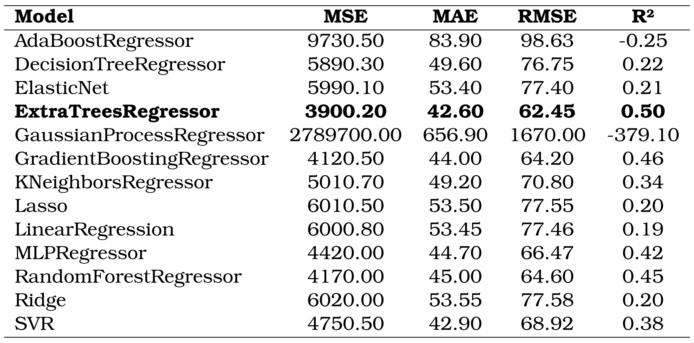
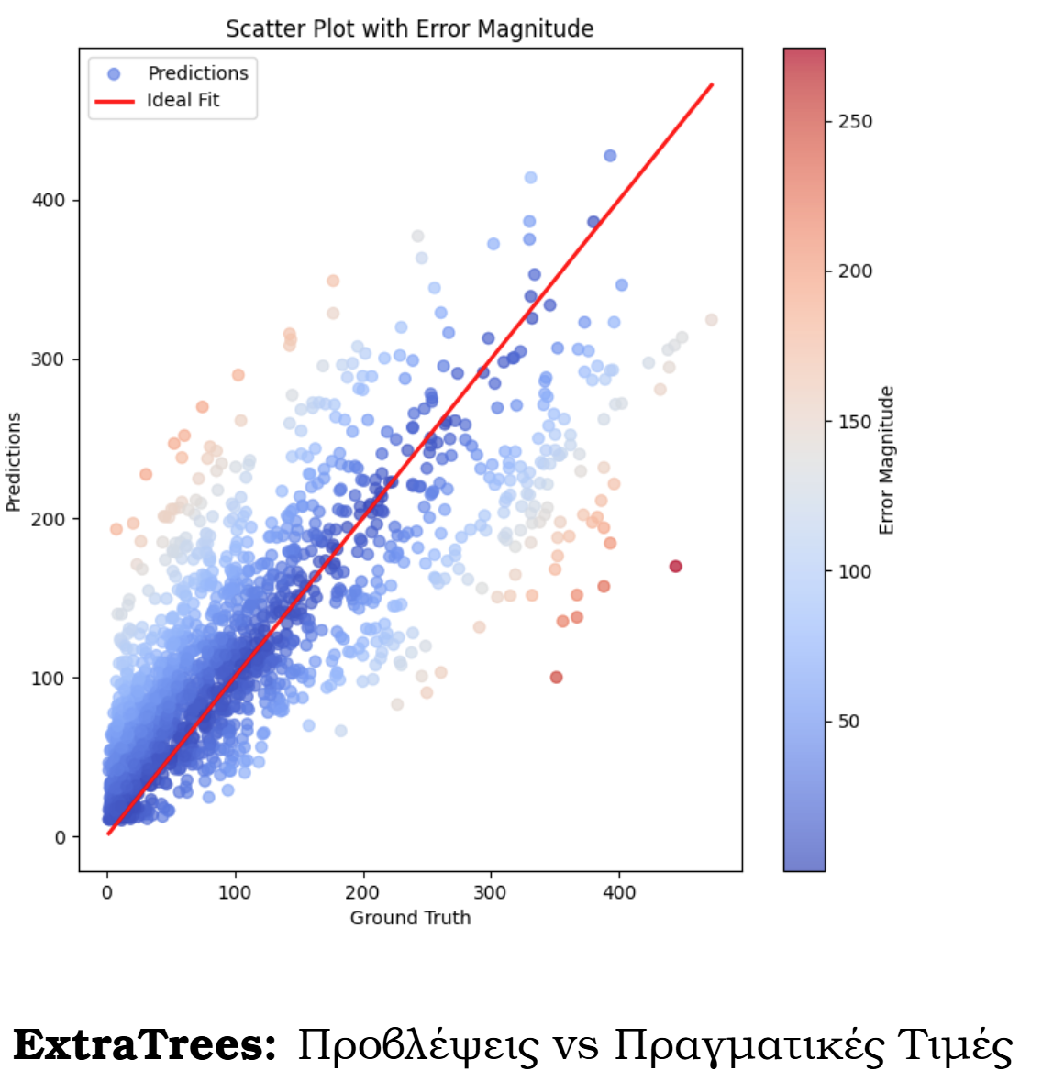
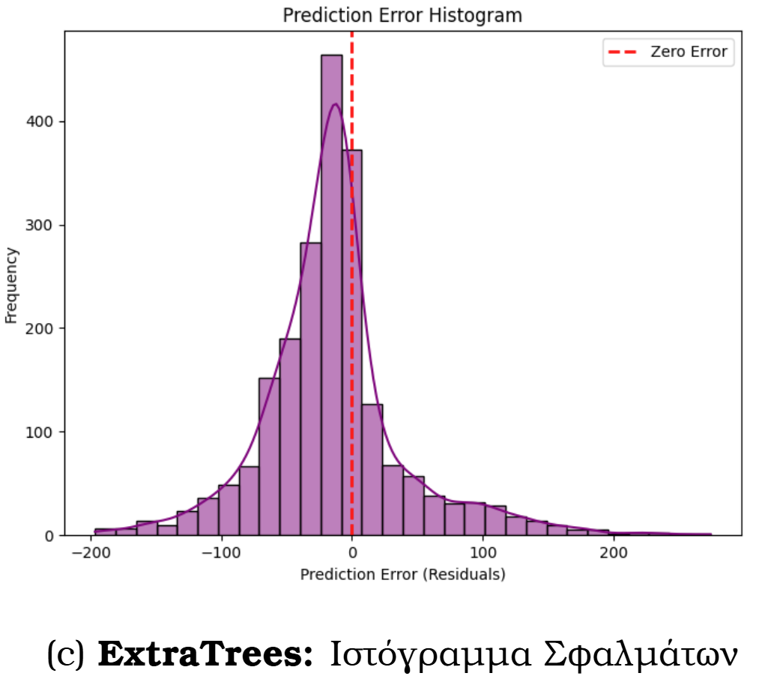
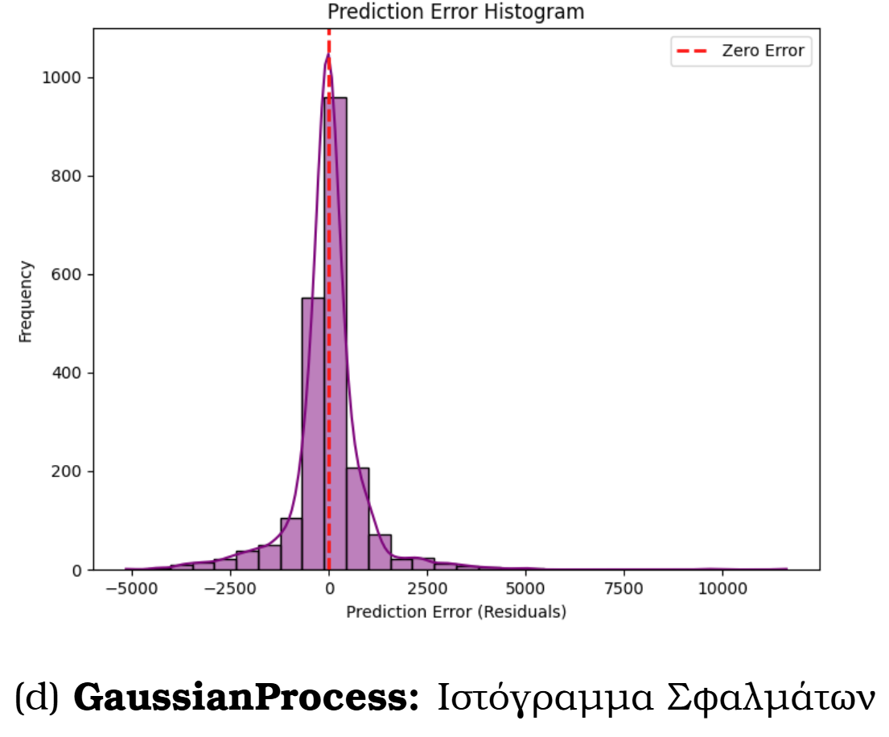
Πείραμα 1: Βασικά Δεδομένα

Slide 6
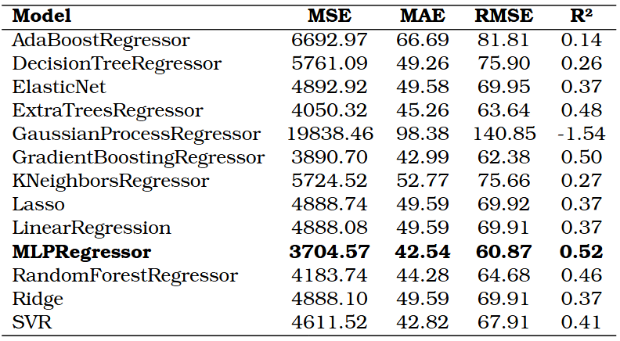
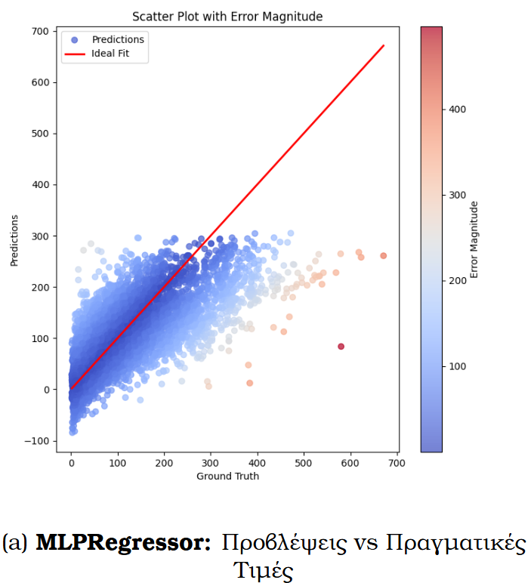
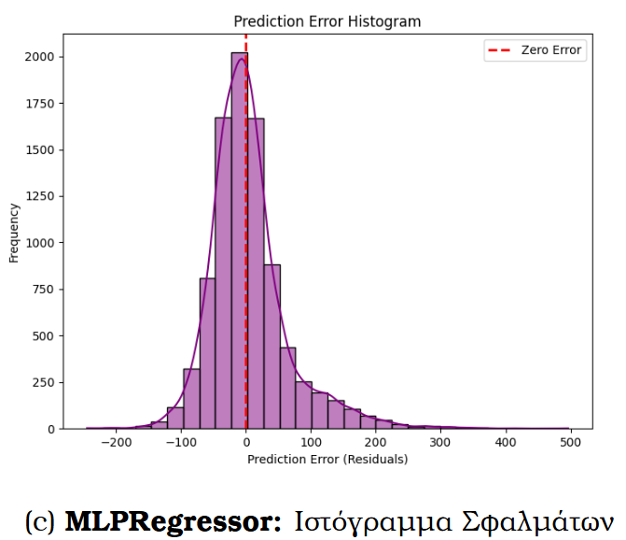
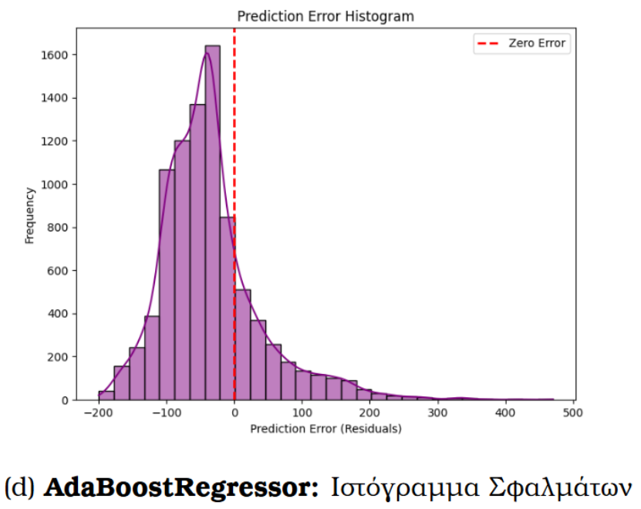
Πείραμα 2: Κυκλική Κωδικοποίηση Χρόνου
Πείραμα 2: Κυκλική Κωδικοποίηση Χρόνου

Slide 7
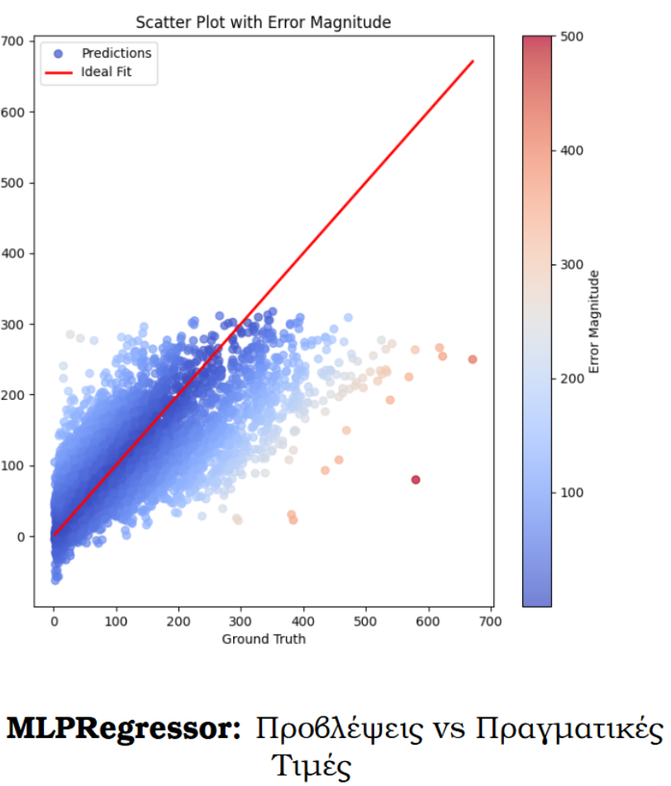
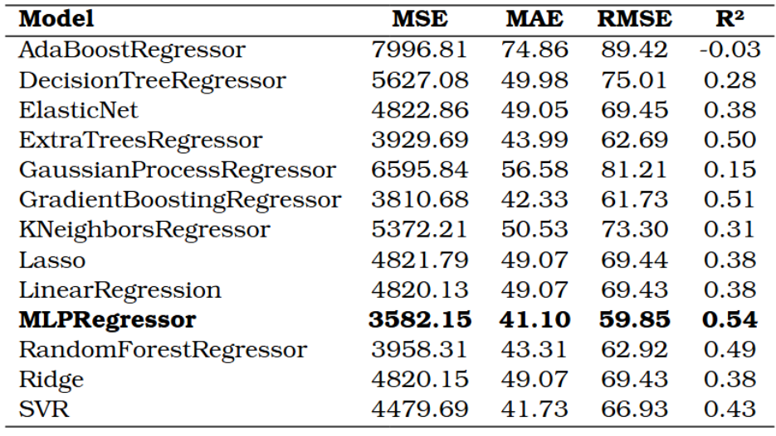
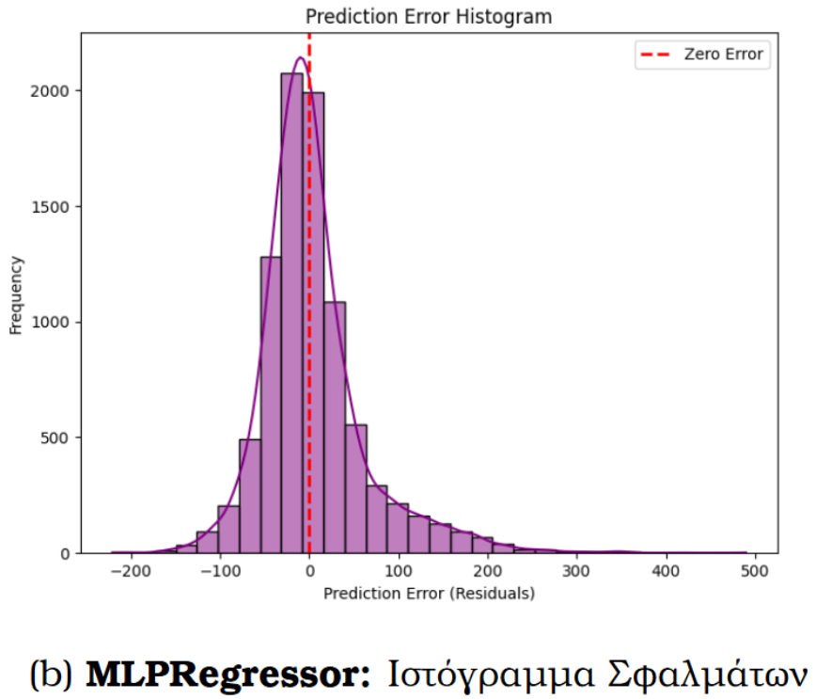
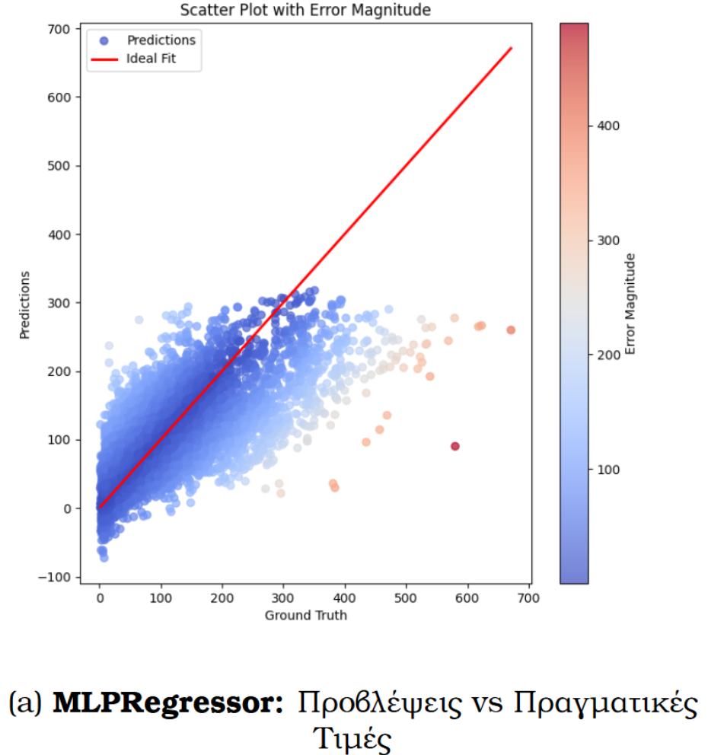
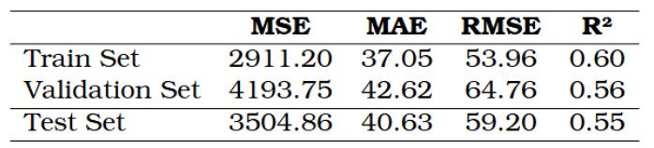
Πείραμα 3: Κυκλική Κωδικοποίηση Χρόνου με Καθυστερήσεις 1 και 2 Ωρών
Πείραμα 4: Κυκλική Κωδικοποίηση Χρόνου με Καθυστερήσεις 1, 2, 3 και 4 Ωρών

Slide 8
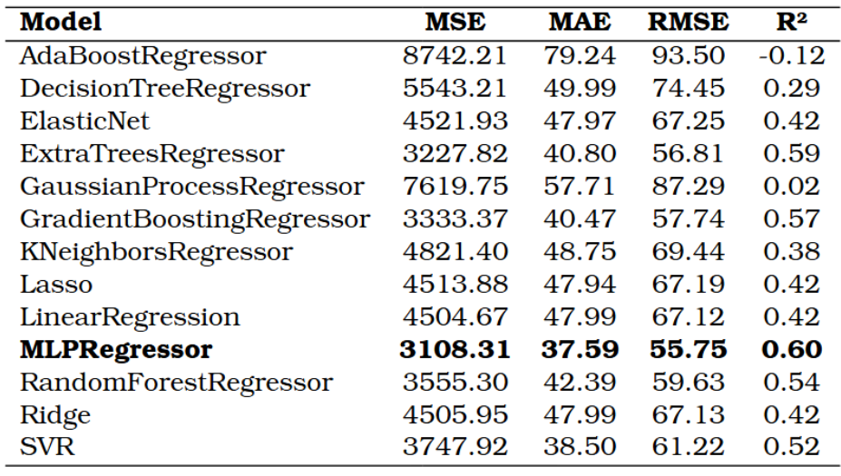
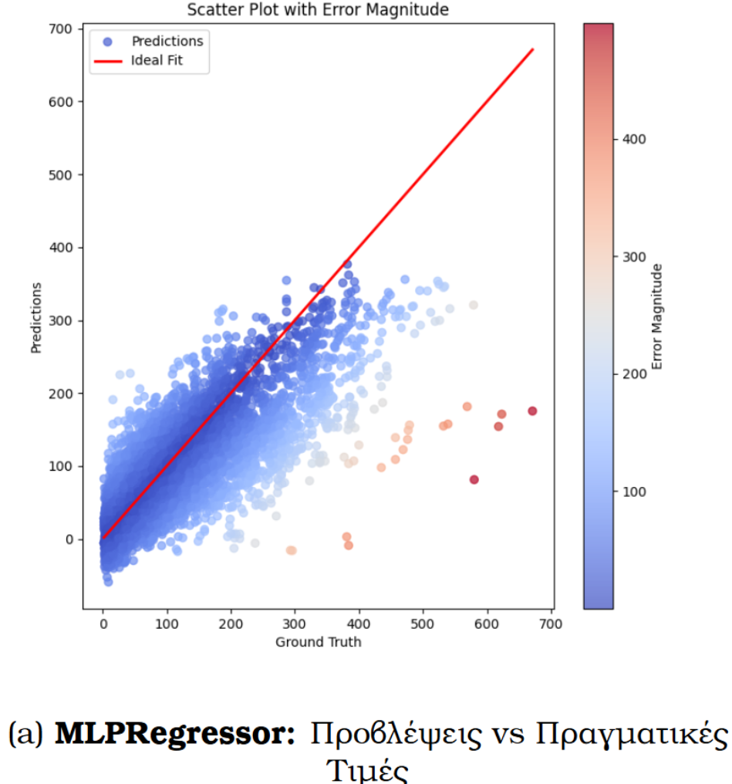
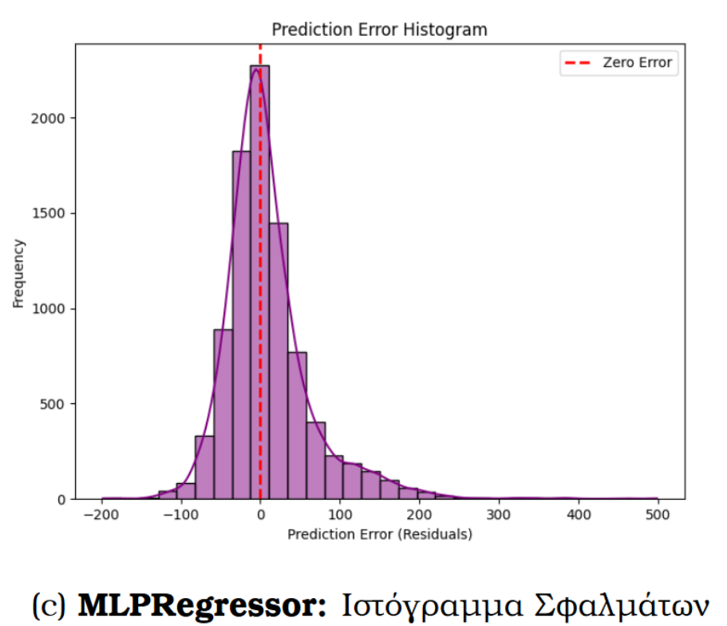
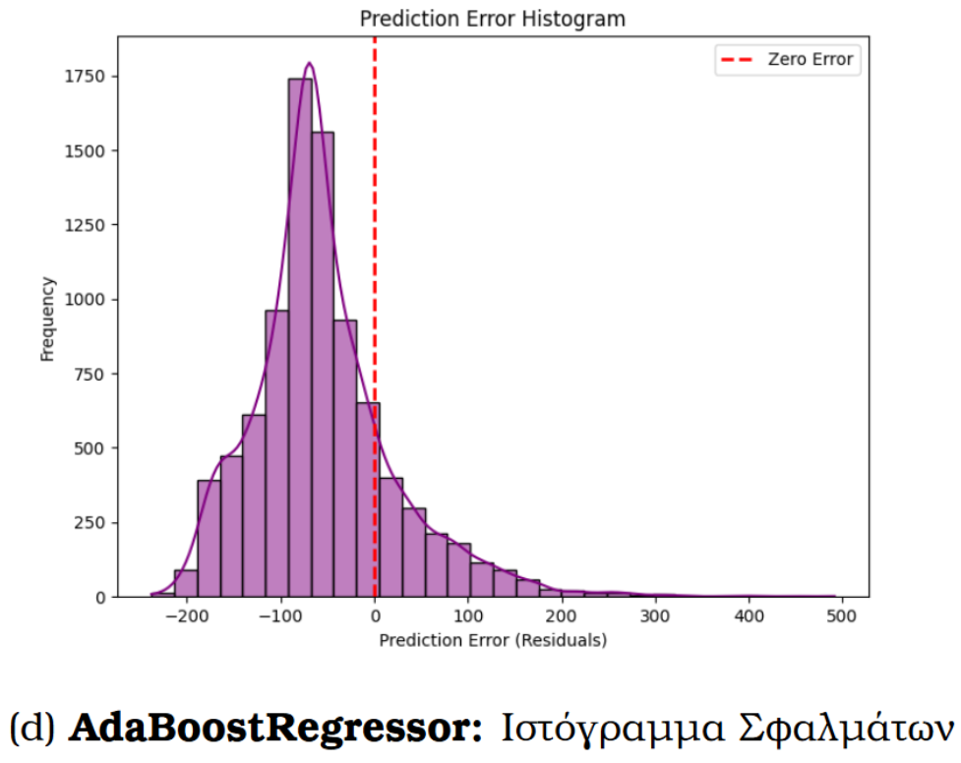
Πείραμα 5: Κυκλική Κωδικοποίηση Χρόνου με Μέσους Όρους και Αποκλίσεις

Slide 9
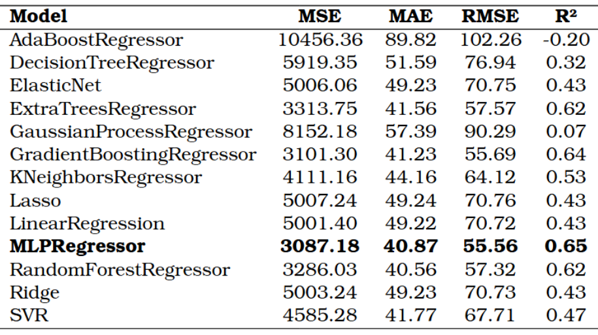
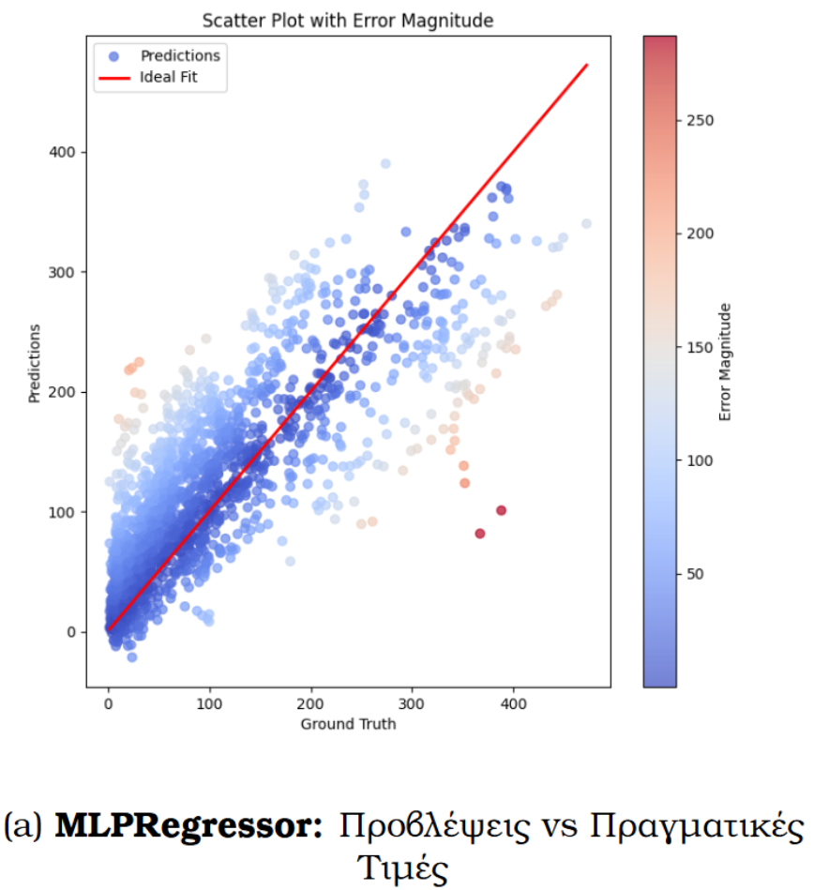
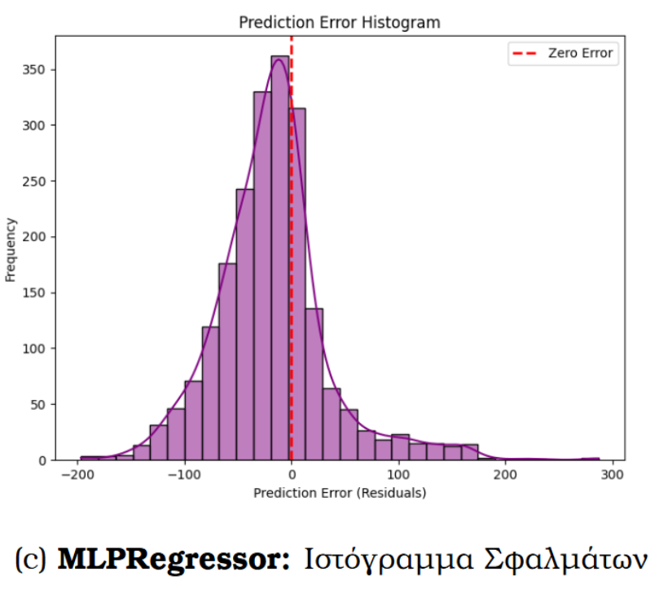
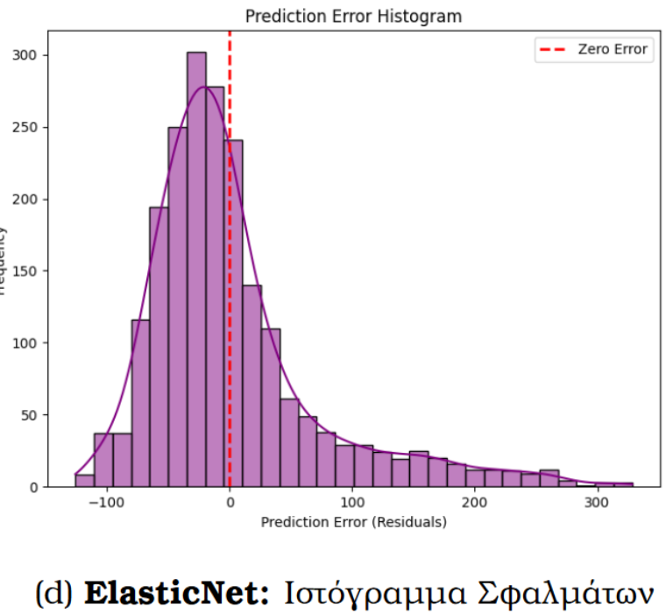
Πείραμα 6: Κυκλική Κωδικοποίηση Χρόνου με Καθυστερήσεις 10 Ωρών για τις Βασικές Μεταβλητές

Slide 10
Δυσκολία Πρόβλεψης του pm2.5
Περαιτέρω Ανάλυση
Απεικονίσαμε τα δεδομένα για να εντοπίσουμε συσχετίσεις που θα μπορούσαν να αξιοποιηθούν.
Αλλαγή σε Πρόβλημα Κατηγοριοποίησης
Πρόβλεψη Αύξησης ή μείωσης του pm2.5.
Εφαρμόσαμε
Μηνιαία ανάλυση
Ημερήσια ανάλυση
Ωριαία ανάλυση
Παρατηρήθηκε ισχυρή συσχέτιση μεταξύ του pm2.5 και των DEWP , cbwd και Iws σε ημερήσια δεδομένα

Slide 11
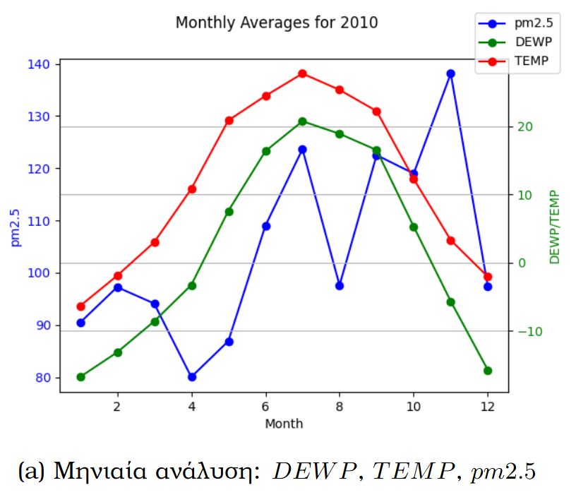
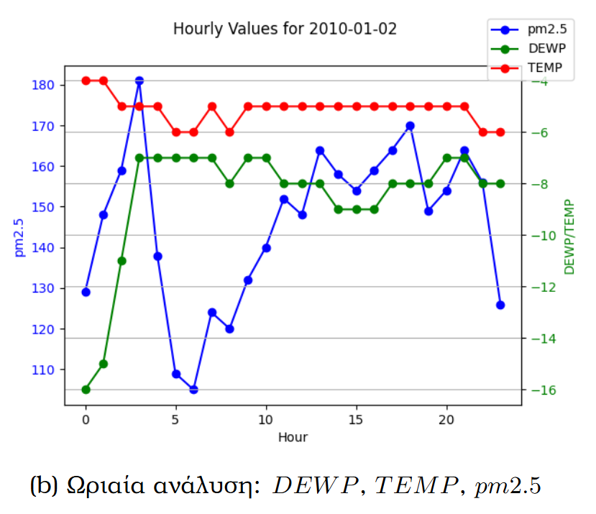
Παραδείγματα Έλλειψης Συσχέτισης μεταξύ Μεταβλητών (Μήνας, Ώρα)

Slide 12
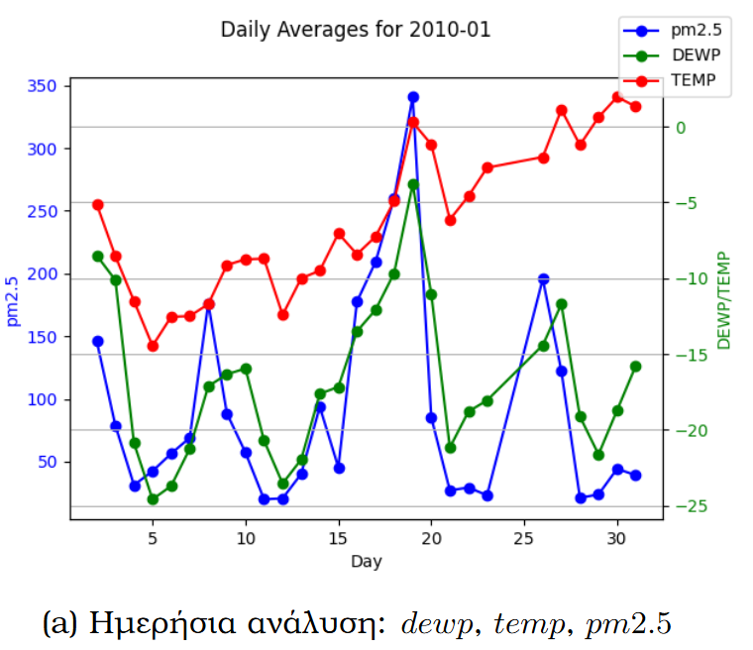
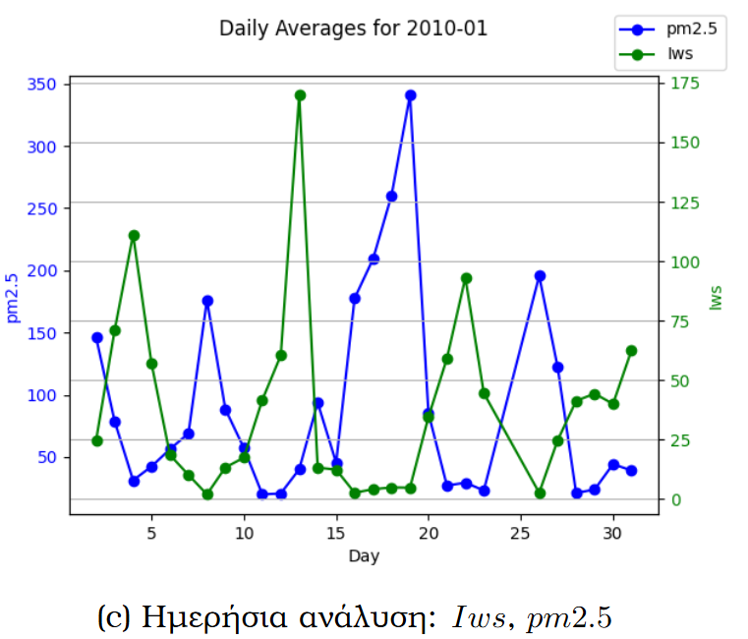
Παραδείγματα Συσχέτισης μεταξύ Μεταβλητών (Ημέρα)

Slide 13
02
Classification

Slide 14
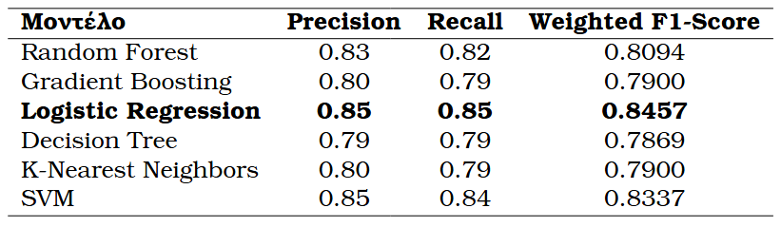
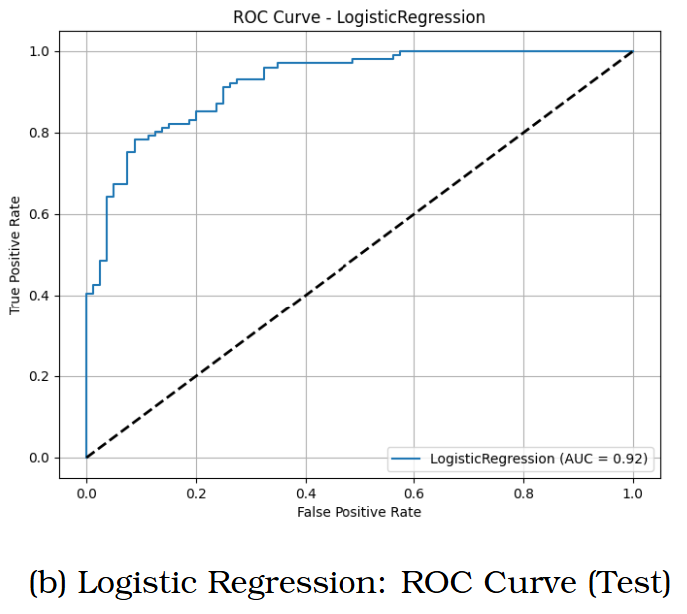
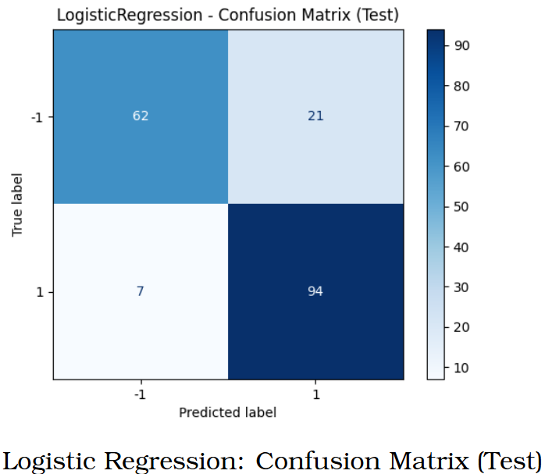
Πείραμα 1: Καθυστερήσεις 2 Ημερών για τις Βασικές Μεταβλητές

Slide 15
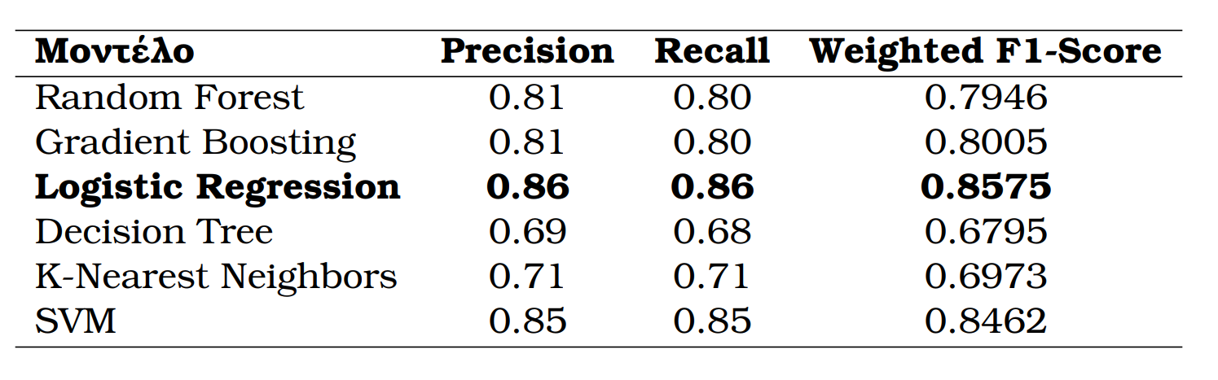
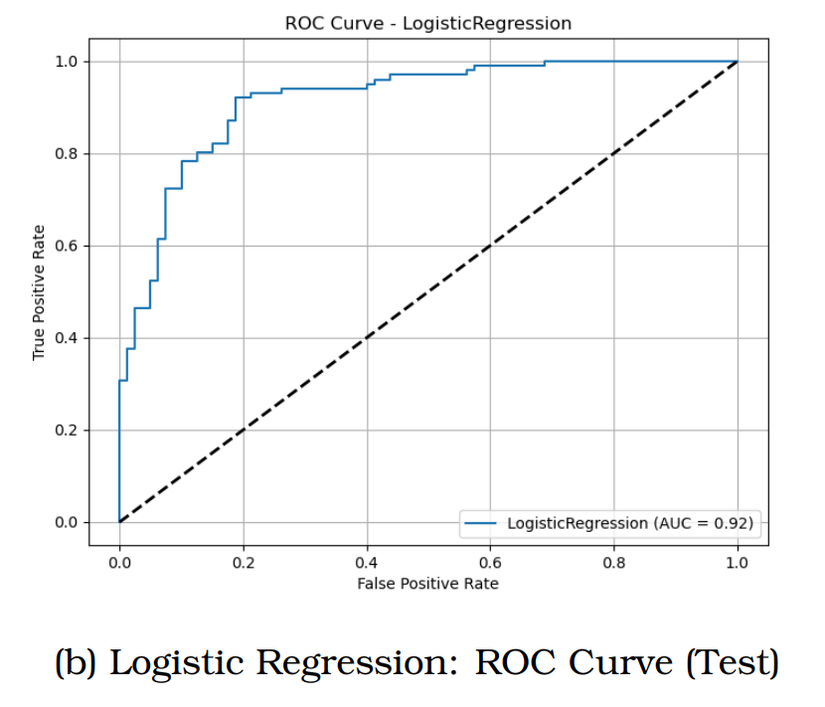
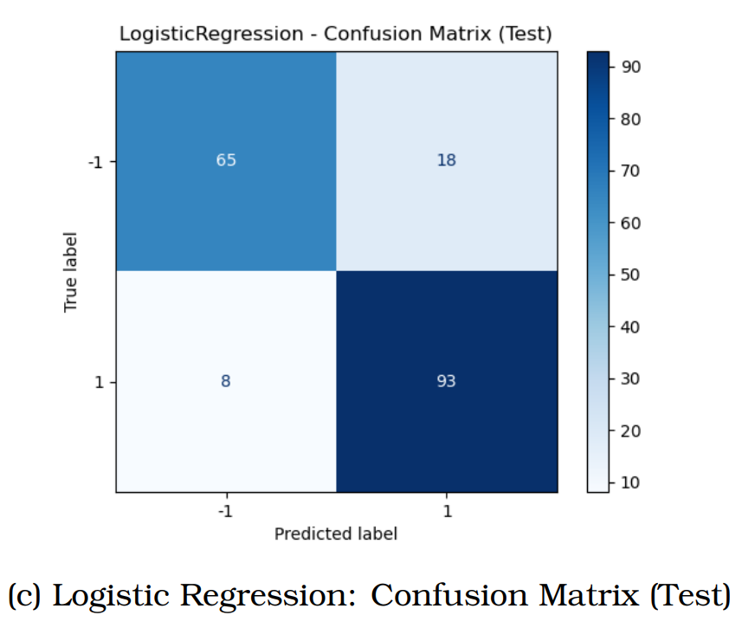
Πείραμα 2: Καθυστερήσεις 10 Ημερών για τις Βασικές Μεταβλητές

Slide 16
ΣΑΣ ΕΥΧΑΡΙΣΤΟΥΜΕ!

